Slide 1
Bezdrátové sítě Časová synchronizace
Časová synchronizace
BSS-07-Bezdratove_site_casova_synchronizace
Ing. Jiří Ledvina, CSc.
Notes:
Klepněte a vložte poznámky.

Slide 2
Na co je to dobré
Sledování objektů – velikost, směr, umístění, rychlost, zrychlení
Konzistentní oprava stavu
Distribuované tvarování paprsku (beamforming) – sledování fáze a amplitudy, detekce zdroje signálu
Detekce duplikátů z různých senzorů
Detekce pořadí událostí
Plánování – minimalizace spotřeby na fyzické a MAC úrovni

Slide 3
Základní pojmy
Čas – aktuální hodnota hodin
Frekvence – první derivace času
Stabilita – míra udržení konstantní frekvence
Přesnost – jak přesně frekvence nebo čas odpovídá standardu
Offset – rozdíl časů dvou hodin
Skew – rozdíl frekvencí dvou hodin (zkosení směrnice času)
Drift – posun
T = Offset + (1±skew)*RT

Slide 4
Prostředky pro synchronizaci času
NTP – Network Time Protocol
Velmi přesné hodiny na serveru
Klient posílá požadavek na zaslání času pomocí UDP
Vyžaduje deterministické zpoždění, stejné zpoždění v obou směrech
GPS – Global Positioning System
dosažitelná přesnost méně než 200 ns
drahé zařízení, energetická náročnost
přímá viditelnost, přesnost závisí na počtu družic
přílišná velikost modulů
Řešení pro WSN není, omezení
Velikost, výkon, složitost, cena

Slide 5
Možná řešení synchronizace
Master/slave – peer-to-peer (RBS)
Internal – external (GPS)
Pravděpodobnostní – deterministické, horní hranice chyby (RBS)
Sender-to-receiver – receiver-to-receiver
Korigované hodiny – nekorigované hodiny
Párová synchronizace – síťová synchronizace
S jedním přeskokem – s více přeskoky
Stacionární sítě – mobilní sítě
Řešení na úrovni MAC – standardní řešení

Slide 6
Základní typy synchronizace ve WSN
Relativní časování (v uzlu)
Spočívá v uspořádání zpráv a událostí
Schopnost určit pořadí událostí na základě lokálních hodin
Synchronizace není třeba
Relativní časování se synchronizací okolních uzlů
Uzly si pamatují drift a offset vzhledem k sousedním uzlům
Schopnost synchronizovat vlastní hodiny vzhledem k ostatním
Globální synchronizace s konstantním časováním v celé síti
Obtížné dosáhnout, složitá, mnohdy není vůbec třeba

Slide 7
Základní typy synchronizace ve WSN
Synchronizace po události (synchronizace na požádání)
Základní myšlenka – udržování stálé synchronizace čerpá mnoho energie
Jakmile uzel zaznamená událost, uloží si událost s časovou značkou s lokálním časem
Začne zjišťovat rozdíl lokálního času a globálního času (synchronizace se sousedním uzlem)

Slide 8
Zdroj chyb časové synchronizace
Čas odesílání – čas potřebný pro vytvoření zprávy a její odeslání. Závisí na programovém vybavení (aplikace, operační systém).
Přístupový čas – čas čekání na přístup ke kanálu po dosažení MAC úrovně. Závisí na MAC protokolu.
Doba vysílání – tato doba je předem odhadnutelná z délky rámce a rychlosti vysílání.
Doba přenosu – čas potřebný pro překonání vzdálenosti mezi vysílačem a přijímačem.
Doba přijímání – je stejná jako doba vysílání.
Doba zpracování příjmu – čas strávený přijetím zprávy, vytvářením rámce, předáním do aplikace, dekódování zprávy.

Slide 9
Požadavky na algoritmus časové synchronizace
Přesnost
Energetická účinnost
Škálovatelnost
Složitost
Robustnost
Cena
Rozsah – protokol pro časovou synchronizaci zavádí společný čas pro všechny uzly nebo jen pro uzavřenou množinu uzlů.
Zpoždění – celkový čas potřebný pro časovou synchronizaci uzlů. Některé aplikace vyžadují minimalizovat potřebnou dobu pro synchronizaci.

Slide 10
Základní protokoly pro časovou synchronizaci ve WSN
Reference Broadcast Synchronization (RBS)
Difuzní šíření broadcastu
receiver-to-receiver synchronizace
Time Diffusion Protocol (TDP)
Timing-sync Protocol for Sensor Networks (TPSN)
Stromová topologie
Transmitter-to-receiver synchronizace
Lightweight Time Synchronization (LTS)
Flooding Time Synchronization Protocol (FTSP)
Obecná topologie
Synchronizace na MAC úrovni

Slide 11
Reference Broadcast Synchronization (RBS)
Založen na využití vlastností bezdrátového média.
Difuzním šířením signálu.
Využívá receiver–to–receiver synchronizaci.
Třetí strana vysílá beacon rámec pro všechny příjemce.
Příjemci si vzájemně porovnají časy příjmu a vypočtou vzájemný offset lokálních hodin.
Uzly se stejným dosahem se nachází v průsečíku dvou zdrojů, ze kterých jsou synchronizovány.
Referenční přijímače musí znát reálný čas a dobu šíření signálu kanálem.
Jediné zdroje nepřesností, které jsou spojeny s RBS synchronizací jsou doba šíření signálu a čas příjmu

Slide 12
Reference Broadcast Synchronization (RBS)
Založen na využití vlastností bezdrátového média.
Difuzním šířením signálu.
Využívá receiver–to–receiver synchronizaci.
Třetí strana vysílá beacon rámec pro všechny příjemce.
Příjemci si vzájemně porovnají časy příjmu a vypočtou vzájemný offset lokálních hodin.
Uzly se stejným dosahem se nachází v průsečíku dvou zdrojů, ze kterých jsou synchronizovány.
Referenční přijímače musí znát reálný čas a dobu šíření signálu kanálem.
Jediné zdroje nepřesností, které jsou spojeny s RBS synchronizací jsou doba šíření signálu a čas příjmu

Slide 13
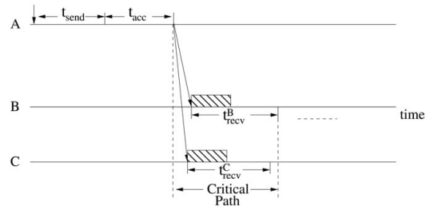
Reference Broadcast Synchronization (RBS)

Slide 14
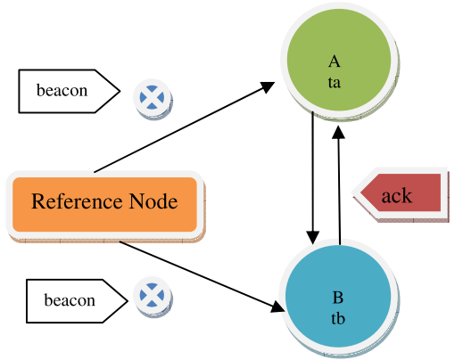
Reference Broadcast Synchronization (RBS)

Slide 15
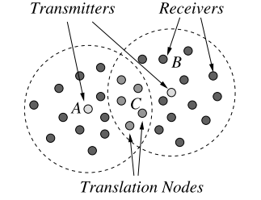
Reference Broadcast Synchronization (RBS)

Slide 16
Reference Broadcast Synchronization (RBS)
Výhody:
Eliminuje velké zdroje chyb (čas odeslání, přístupová doba)
Offset a skew jsou odhadovány nezávisle na ostatních uzlech
Šetří energii na drahých korekcích hodin
Optimální pro sítě bez přeskoků
Zajišťuje podporu více přeskokových sítí využitím některých uzlů jako bran.
Lze použít pro drátové i bezdrátové sítě

Slide 17
Reference Broadcast Synchronization (RBS)
Nevýhody:
Nemůže být použita v dvoubodových sítích, závisí na přenosové vzdálenosti
Referenční uzel nemůže být synchronizován tímto algoritmem
Velmi velký počet vyměňovaných zpráv
Dlouhá doba synchronizace díky velkému počtu vyměňovaných zpráv
Přesnost 29.1 µs pro jeden přeskok

Slide 18
TDP – Time Diffusion Protocol
Automatická konfigurace
Citlivý na energetické požadavky
Pokud existují přesné časové servery, odhad času s velkou přesností
Pokud neexistují časové servery, konzistentní synchronizace
Při difuzi časových zpráv vytváří strom
Uzly na každé úrovni opravují čas aby odpovídal času hlavního uzlu v závislosti na úrovni, časové diferenci a lokální spolehlivosti.

Slide 19
TDP – Time Diffusion Protocol
Hlavní (master) uzel
Leader uzel (další v pořadí pro synchronizaci)
Algoritmus - periodicky se opakuje
Výběr leadera (decentralizovaně)
Izolace chybného uzlu – velká odchylka hodin(ticker)
Rozdělení zátěže
Vyhodnocení peer uzlů
Difuze času
Nastavení času

Slide 20
TDP – Time Diffusion Protocol
Výhody:
Odolnost vůči ztrátám zpráv
Možnost nastavení τ pro různé typy sítí podle typu aplikací
Nezávisí na stacionární přenosové struktuře. Z toho vyplývá tolerance vůči chybám
Může být použit pro statické i mobilní uzly
Dovoluje nastavit stejný čas ve všech uzlech sítě
Funguje i bez serverů s precizně nastaveným časem

Slide 21
TDP – Time Diffusion Protocol
Nevýhody:
Vysoká složitost protokolu
Existuje možnost nastavení hodin na nižší hodnotu

Slide 22
Timing-sync Protocol for Sensor Networks (TPSN)
Protokol je založen na vztahu vysílač – přijímač. TPSN je hierarchický algoritmus, který pracuje ve dvou fázích.
Fáze vyhledávání úrovně. První fáze probíhá na úrovni uzlů sítě. Uzel, který iniciuje synchronizaci se nazývá kořenový uzel s hodnotou úrovně nula. Je to třeba uzel s GPS přijímačem. Sousedé vzdálené n přeskoků mají hodnotu úrovně n. Tento proces pokračuje do té doby, dokud všichni sousedé nemají atribut úrovně.
Synchronizační fáze. Ve druhé fázi je prováděna párová synchronizace podle hran hierarchické struktury až do úplné synchronizace stromu vytvořeného výměnou zpráv.

Slide 23
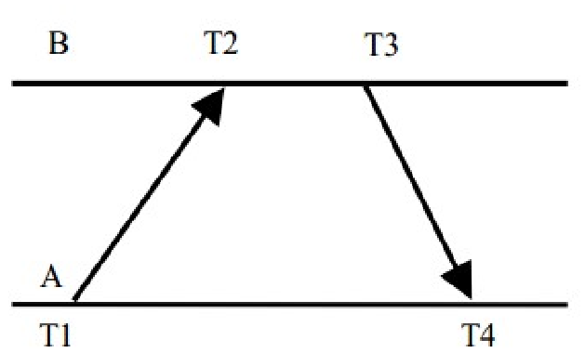
Timing-sync Protocol for Sensor Networks (TPSN)
Synchronizace na úrovni n je zajištěna uzly úrovně n-1. Synchronizace začíná kořenovým uzlem a pokračuje celým stromem do nejnižšího patra. K synchronizaci mezi úrovněmi se používá Christianův algoritmus (T1, T2, T3, T4).
Kořenový uzel provádí periodicky resynchronizaci posláním zprávy time_sync. Uzly po náhodné době synchronizují své hodiny (zabránění kolizí).

Slide 24
Timing-sync Protocol for Sensor Networks (TPSN)
Synchronizační fáze
T1: A je vysílač a synchronizaci začíná posláním synchronizační zprávy do B
T2 = T1 + Δ + d, kde
Δ je offset hodin
d je doba přenosu
T3: B vrací potvrzení, obsahující časy T1, T2, T3
T4: A přijme potvrzení v časeT4 = T3 – Δ + d. a vypočte:
Δ = [(T2 －T1) － (T4 －T3)] / 2
D = [(T2 －T1) ＋ (T4 －T3)] / 2

Slide 25
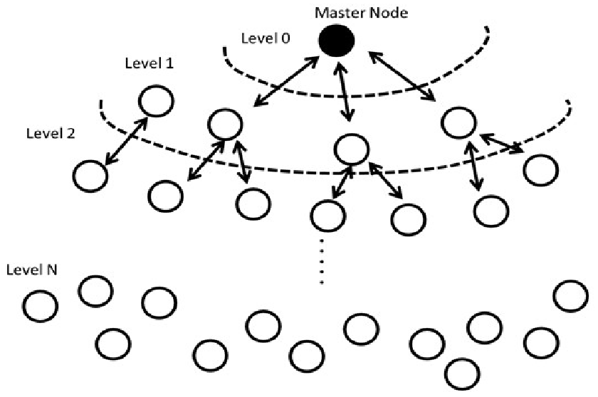
Timing-sync Protocol for Sensor Networks (TPSN)

Slide 26
Timing-sync Protocol for Sensor Networks (TPSN)
Výhody:
Protokol pro sítě s přeskoky
Nezávisí na rozsahu přenosů
Dobrá přesnost (16.9 µs pro jeden přeskok)
Nevýhody:
Neumí efektivně zpracovat dynamické změny topologie
Vyžaduje hodně energie, nerovnoměrně rozložená na jednotlivých uzlech
Při výpadku kořenového uzlu se musí spustit synchronizační metoda znovu

Slide 27
Timing-sync Protocol for Sensor Networks (TPSN)
Chybovost (simulace)
Průměrná chyba 15 µs
Nejhorší chyba 44 µs
Procento chyb lepších než průměr 64%
Chybovost podle počtu přeskoků
1 2 3 4 5
17,61 20,91 23,23 21,44 22,66
45 51 66 64 76
62 57 63 54 64

Slide 28
LTS – Lightweight Time Synchronization
Od ostatních se liší v tom smyslu, že cílem není maximalizovat přesnost ale redukovat složitost synchronizace
Realizace synchronizačního algoritmu s minimální složitostí pro dosažení zadané přesnosti
Uzly synchronizovány vzhledem k referenčním bodům (možnost GPS)
Uzly synchronizovány vzájemně

Slide 29
LTS – Lightweight Time Synchronization
Vzájemná synchronizace uzlů
Založena na technice typu vysílač/přijímač
Používá Christiansův algoritmus
Zdroje nepřesnosti:
Zpoždění při přístupu k médiu
Zpoždění při příjmu paketu
Zpoždění mezi přijetím paketu a vytvořením časové značky
Zpoždění v operačním systému a protokolovém zásobníku

Slide 30
LTS – Lightweight Time Synchronization
t0 – vznik požadavku resynchronizace
t1 – vytvoření časové značky
t2 – start odesílání paketu
t3 – příchod paketu
t4 – generování přerušení
t5 – časová značka příjmu
t6 – časová značka odeslání
t7 – přerušení pří příjmu odpovědi
t8 – časová značka

Slide 31
LTS – Lightweight Time Synchronization
Síťová synchronizace uzlů
Vytvoří se Spanning tree s kořenem v referenčním bodě
Každý potomek je synchronizován vzhledem o ostatním potomkům
Za předpokladu, že synchronizační chyby jsou vzájemně nezávislé
Minimální Spanning tree minimalizuje i chyby

Slide 32
Flooding Time Synchronization Protocol (FTSP)
Cílem je dosažení lokální synchronizace s lokálními zúčastněnými uzly.
Za předpokladu, že každý uzel má lokální hodiny se synchronizační chybou, a že může komunikovat přes nedostatek spolehlivosti, musí být chyby korigovány mechanizmem výměny zpráv.
Tento mechanizmus může dosáhnout velké přesnosti mezi dvěma senzory i udržet synchronní komunikaci. WSN typicky komunikují ve větší oblasti, než je dosah jednoho uzlu.

Slide 33
Flooding Time Synchronization Protocol (FTSP)
Takže FTSP synchronizuje uzly s více přeskoky.
Základem je vybraný kořenový uzel, který udržuje celkově čas pro ostatní uzly, aby mohly synchronizovat své hodiny.
Uzly tvoří ad-hoc strukturu (nikoliv strom) aby mohly přenášet globální čas od kořene k ostatním uzlům.
Algoritmus je odolný proti poruchám linek mezi uzly a dynamickým změnám topologie.
K synchronizaci využívá MAC úroveň, synchronizační značka je umístěna na začátku rámce.

Slide 34
Flooding Time Synchronization Protocol (FTSP)
Síťový model
Každý uzel v síti má unikátní ID
Každá synchronizační zpráva obsahuje
Časovou značku
ID kořene
Sekvenční číslo
Uzel s nejmenším ID je kořen

Slide 35
Flooding Time Synchronization Protocol (FTSP)
Fáze výběru kořene
Využívá jednoduchý algoritmus výběru 1 z N podle minimálního ID
Rekonfigurace
Pokud uzel neobdrží synchronizační zprávu po dobu několika period, prohlásí se za kořen
Pokud uzel přijme zprávu a má vyšší ID, posílá ji dál
Pokud má nižší ID, propaguje vlastní zprávy jako by byl kořen.

Slide 36
Flooding Time Synchronization Protocol (FTSP)
Synchronizační fáze
Kořen a synchronizované uzly posílají synchronizační zprávy broadcastem
Ostatní uzly přijímají synchronizační zprávy od kořene nebo synchronizovaných uzlů
Jakomile uzel nashromáždí dostatek synchronizačních zpráv, odhadne odchylku a stává se synchronizovaným uzlem

Slide 37
Flooding Time Synchronization Protocol (FTSP)
Root
A
B
C
2019/11/26
37

Slide 38
Flooding Time Synchronization Protocol (FTSP)
Výhody:
Vysoká přesnost synchronizace (1.48µs pro jeden přeskok)
Synchronizace přes mezilehlé uzly
Velká robustnost vzhledem ke změnám topologie a výpadkům uzlů.
Nevýhoda:
Vyžaduje inicializační periodu

